Slide 1

Романтичні мрії Джейн Ейр і сувора реальність. Тема кохання у творі (Джейн Ейр – Едвард Рочестер)

Slide 2
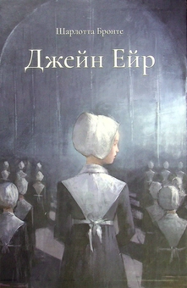
Назвіть ключові моменти у житті Джейн Ейр.
Про що мріяла десятирічна Джейн?
Про що мріяли Ви у дитинстві?
Чи здійснилися тоді її мрії?
А Ваші дитячі мрії здійснилися?
Хто Вам допомагав мрії перетворити на реальність?
Хто допомагав Джейн?
Складіть сенкан
Дитинство Джейн Ейр
Безрадісне, важке.
Страждала, плакала, виживала.
Стала найкращою ученицею у школі.
Самотність.

Slide 3
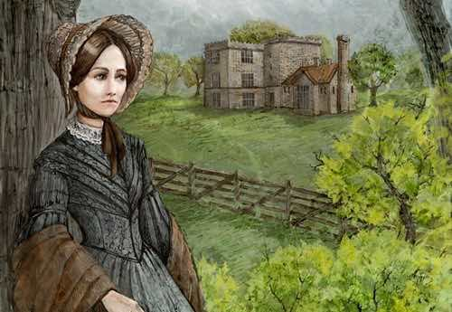
Іноді я жалкувала, що вдалася така негарна; я нарікала на свою долю, на те, що вродилась така мала, бліда, з гострими неправильними рисами.
Одягалась я дуже дбайливо: змушена вбиратися скромно, — вся моя одежа була дуже проста, — я від природи мала нахил до витонченості. Я не звикла нехтувати своїм зовнішнім виглядом і тим враженням, яке я справляла, — навпаки, я старалась виглядати якнайкраще і здаватися якомога привабливішою.
Дорослішання Джейн Ейр
«…мені хотілося б мати рожеве личко, прямий носик, маленькі червоні уста і пишний стан, бути високою, ставною».

Slide 4

Найзаповітніша мрія Джейн Ейр
заощадити трохи грошей із заробітку
відкрити школу, найнявши для цього невеликий будинок.

Slide 5

Оголошення
Що змусило Джейн дати оголошення у газету?
"Молода особа, яка має викладацький досвід (хіба ж не працювала я два роки вчителькою?) шукає посади ґувернантки в сім'ї з дітьми, не старшими чотирнадцяти років (я вирішила, що оскільки мені самій тільки вісімнадцять, то якось не випадає брати собі в учні трохи не однолітків). Може навчати, крім загальної шкільної програми, французької мови, малювання та музики. (В ті часи, читачу, цей скромний перелік дисциплін вважався досить широким).

Slide 6
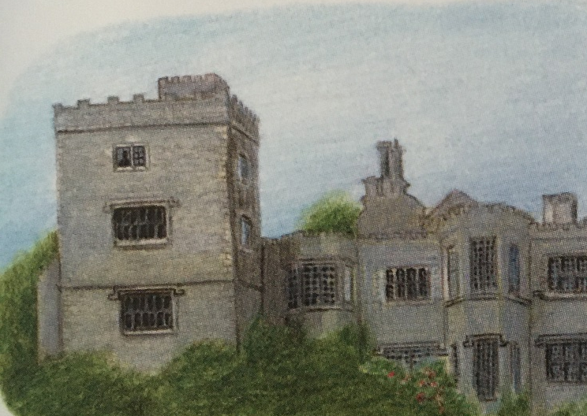
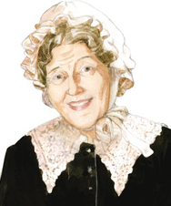
Мешканці Торнфілду
економка, домоуправителька, маленька бабуся, така чепурна, яку тільки можна собі уявити, у вдовиному чепці, чорній шовковій сукні та сніжно-білому мусліновому фартусі, врівноважена, добросерда жінка, добре вихована й досить розумна.
«достоту такою я й малювала собі місіс Фейрфакс»

Slide 7
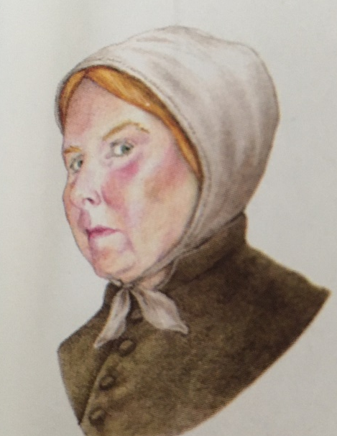
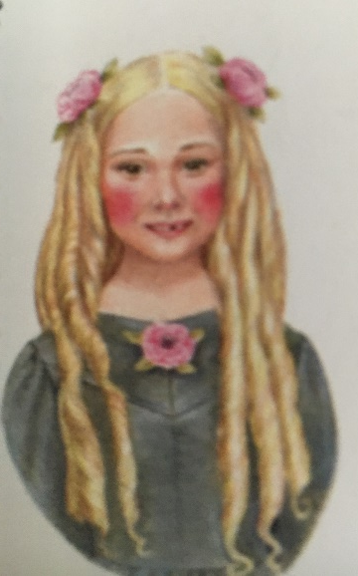
Мешканці Торнфілду
Ґрейс Пул жінка років за тридцять, невисока й кремезна, з рудим волоссям і простим, грубуватим лицем. В ній було мало романтичного, а ще менше схожого на привид. …загадкова вдача, сувора, спокійна, вона зовсім не відзначалася нічим таким, що могло б збудити інтерес, була дуже неговірка.
Адель Варанс
донька французької балерини, дитина, років семи-восьми, тендітна, бліда, з дрібними рисами обличчя; дуже густе кучеряве волосся спадало їй аж до пояса; жвава дівчинка, розпещена й трохи примхлива. Вона невдовзі забула свої дрібні примхи і стала слухняною й ретельною ученицею.

Slide 8
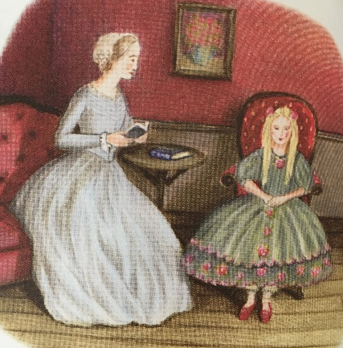
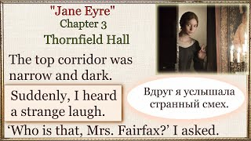
Торнфілд і його таємниці
«…раптом почула звук, який аж ніяк не сподівалася почути в цьому царстві мертвої тиші; до мене долинув чийсь сміх. Дивний то був сміх — уривчастий, сухий, безрадісний. Я спинилася. Сміх урвався, але тільки на мить, хтось знову зайшовся іще голосніше, бо спочатку сміявся дуже тихо. Далі сміх перейшов у гучний регіт, що, здавалось, відлунював у кожній порожній кімнаті».
Читаємо в оригіналі

Slide 9
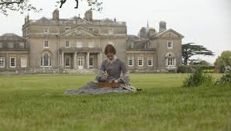
…коли я гуляла на самоті у парку або виходила за ворота і дивилась на дорогу…я тоді палко бажала мати такі зіркі очі, щоб глянути далі цієї межі, побачити інший діяльний світ, сповнені бурхливого життя міста та краї, що про них я тільки чула; я бажала тоді мати більше життєвого досвіду, бажала спілкуватися з ширшим колом людей, познайомитися з різноманітнішими характерами, ніж ті, що оточували мене досі.
Неспокій глибоко корінився в моїй натурі і часом завдавав мені страждання. Кажуть, що людину повинно вдовольняти спокійне життя, але це не так: їй потрібна діяльність, і, якщо її позбавлено цього, вона її собі придумує.

Slide 10

Місіс Фейрфакс про господаря Торнфілду
орендарі вважають його за справедливого, щедрого й поблажливого господаря.
Це чудесна людина!
Не знаю, — може, він трохи дивак.
… багато мандрував і чимало побачив на своєму віку.
Він чоловік ніби розумний, щоправда, мені ні разу не випадало мати з ним тривалу розмову.
…нічим особливим він не вирізняється, але воно відчувається, коли з ним говориш; ніколи не можна бути певним, чи то він жартує, чи каже серйозно, вдоволений він чи ні. Його ніяк не зрозумієш, принаймні я не розумію. Та дарма — він дуже хороший хазяїн.
аристократ-землевласник.

Slide 11
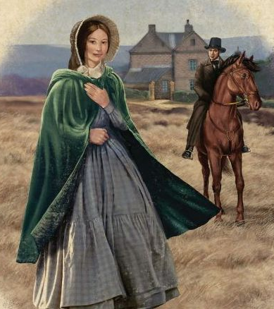
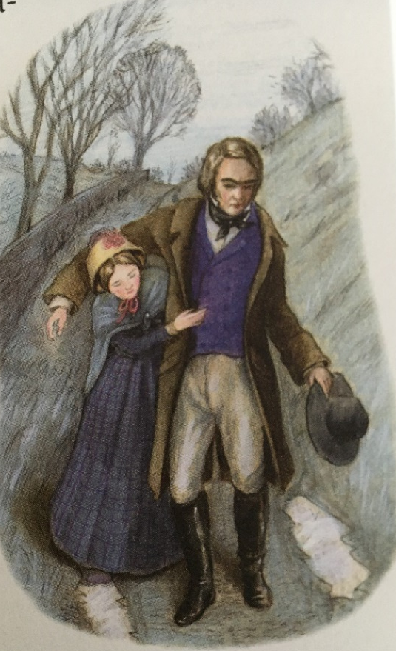
Непривітний подорожній
… середнього зросту і широкоплечий.
Лице він мав смагляве, риси суворі, чоло високе.
Він вийшов з юнацьких літ, але був ще не старий — так десь років тридцяти п'яти.
…сердитий погляд і грубий тон.
Нове обличчя стало ніби новою картиною в галереї моєї пам'яті, геть неподібне до всіх інших там вивішених: перше, це був портрет чоловіка, і друге, чоловіка смаглявого, дужого, суворого.

Slide 12
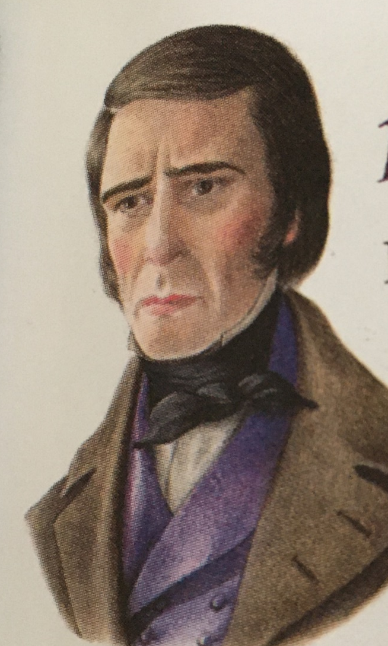
Містер Едуард Фейрфакс де Рочестер
«…густі чорні брови, високе чоло, відмежоване рівною лінією чорного чуба, що здавалось прямокутним… чітко окреслений ніс, більше характерний як прикмета рішучої вдачі, аніж краси, широкі ніздрі, що, на мою думку, свідчили про запальність, різкі обриси вуст і підборіддя — так, без сумніву, це були риси похмурої людини».

Slide 13
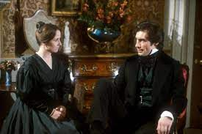
Містер Рочестер про Джейн
«ви ніби маленька черничка, чудна, спокійна, сувора й проста, коли ви отак сидите, згорнувши рученята на колінах і опустивши очі на килим (не рахуючи тих випадків, коли вони гостро дивляться мені в лице, як оце, скажімо, зараз), та коли хто поставить вам запитання або зробить зауваження, на яке треба щось сказати, то ви даєте відповідь, можливо, й не гостру, але доволі несподівану».

Slide 14

Містер Рочестер про Джейн
ви, така поважна, спокійна й тактовна, створені для того, щоб вислухувати чужі таємниці. Крім того, я знаю, яку душу я обрав собі для спілкування, знаю, — вона не заразиться від мене; у вас своєрідний, незвичайний розум. На щастя, я не маю замірів доводити його до згуби, а якби й мав, то він би не здався на мої підступи. Що більше я з вами розмовляю, то краще: я не можу вас згубити, а ви, дивись, ще й зцілите мене.

Slide 15
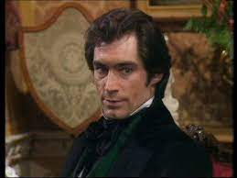
Джейн про містера Рочестера
«Я вірила, що від природи він був людиною кращих нахилів, вищих засад і чистіших смаків, ніж ті, що йому виробили обставини й додало виховання чи примхи долі. Я вважала, що він був чудова людина, лиш трохи зіпсована й зневірена. Я не буду заперечувати, що побивалась його горем, хай яке воно було, і багато б дала за те, щоб його полегшити».

Slide 16
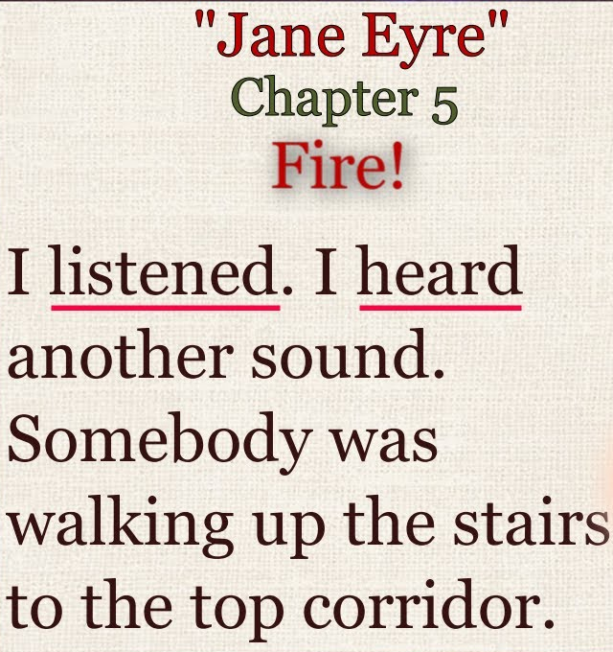

Навчаючись-вивчаємо-перекладаємо

Slide 17
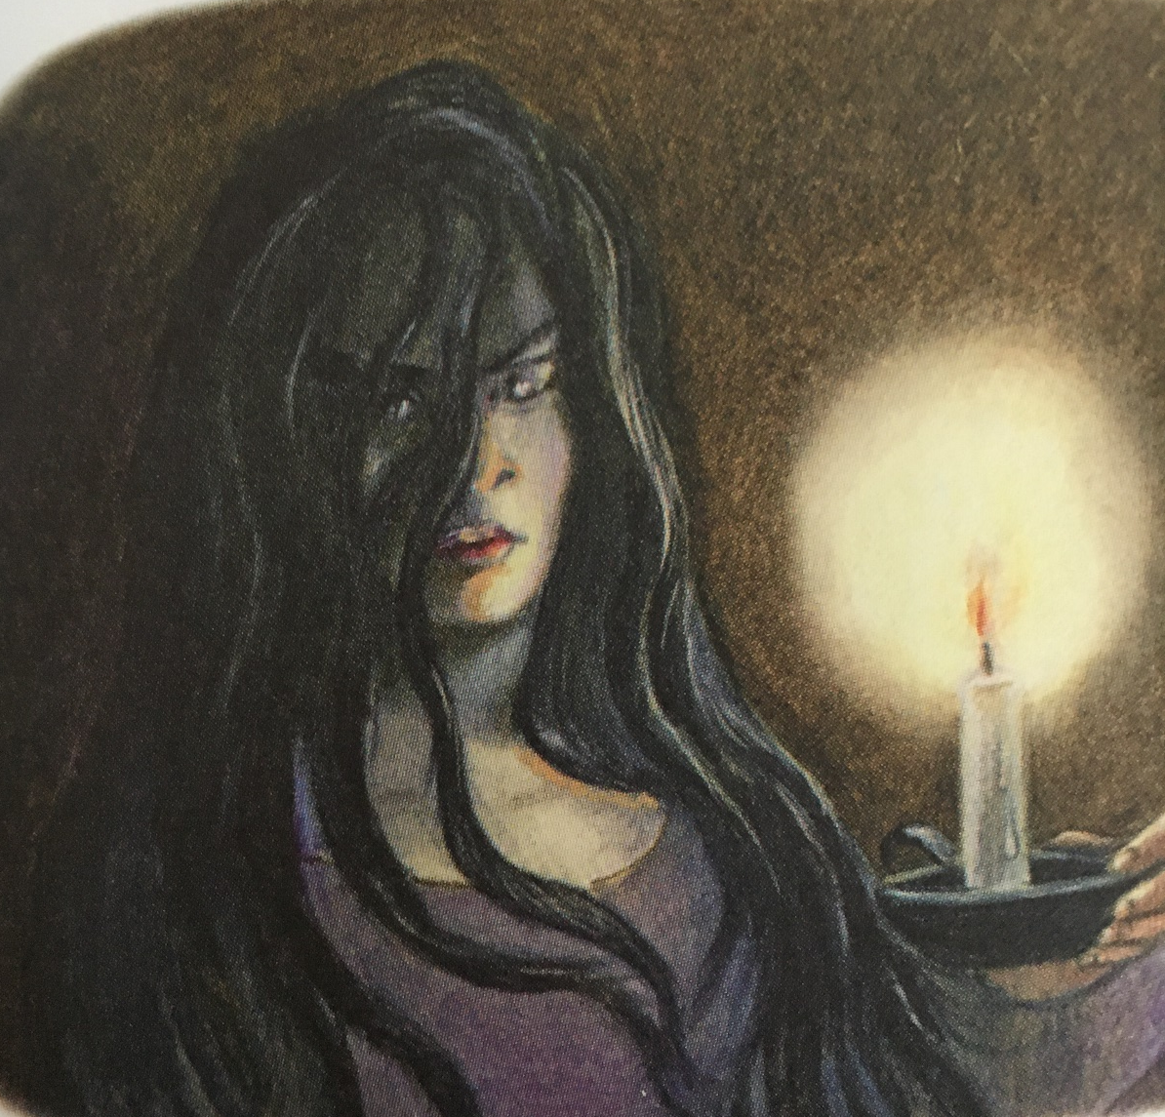
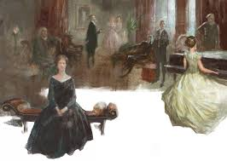
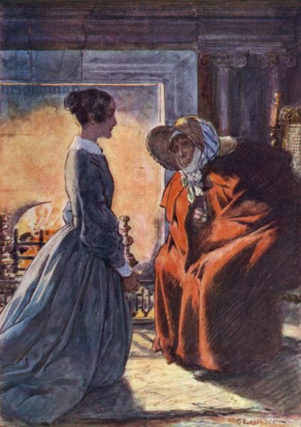
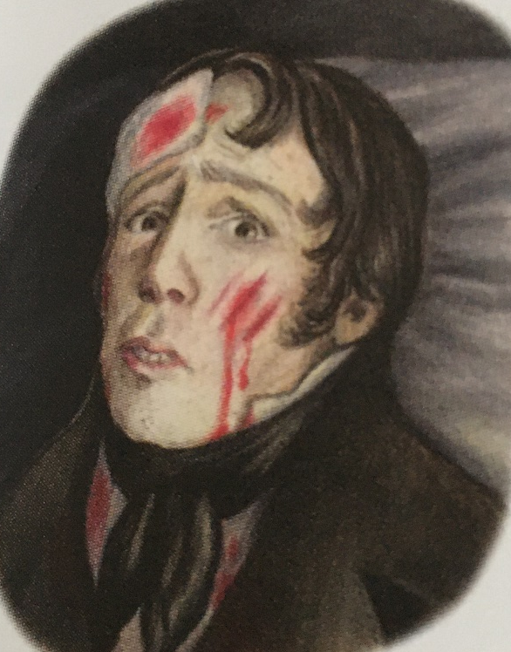
Таємниці Торнфілда

Slide 18

"Ще не було в світі такої дурепи, як Джейн Ейр, і навіть найвигадливіша ідіотка не живила себе такою солодкою брехнею й не пила отрути так жадібно, як п'ють нектар. То ти, — казала я собі далі, — подобаєшся містерові Рочестеру? Ти зачарувала його? Ти дорога йому? Тьху! Яка ти дурна! Родовитий джентльмен, світська людина виявляє часом крихту уваги до своєї підлеглої, наївної дівчини, а вона й рада! Чого? Дурне, смішне дівча! Невже навіть самолюбство не зробило тебе мудрішою?

Slide 19
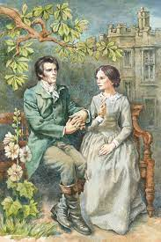
Щоб ото ще раз переживати подумки коротку вчорашню сцену?.. Сховай своє лице, безсоромна! Він сказав щось на похвалу твоїм очам? Сліпа лялько! Зніми з очей полуду і глянь на свою несосвітенну дурість! Хай не жде добра та жінка, що п'є мед з вуст свого господаря, який не може одружитися з нею. І хіба що тільки божевільна ятрить собі серце й віддається прихованому коханню, бо, притаєне й невзаємне, воно лише спалить ту душу, в якій зайнялася його перша іскра. А якщо воно стане відкрите і взаємне, то, як облудний вогник, заведе тебе в грузьку драговину, звідки нема вороття.

Slide 20
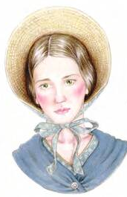
Отже, слухай, Джейн Ейр, собі вирок. Завтра ти сядеш перед дзеркалом і змалюєш сама себе точнісінько такою, як ти є, не затираючи жодної вади, жодної гострої риси, жодної неправильної лінії, і підпишеш так: "Портрет бідної, негарної та безрідної гувернантки".

Slide 21
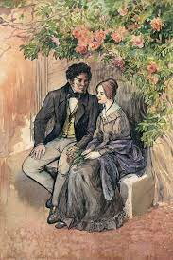
"Не тим любий, що хороший, а тим хороший, що любий". Бліде, смагляве обличчя мого господаря, квадратне масивне чоло, кошлаті чорні брови, глибокі очі, суворі риси, тонкий рішучий рот — цей живий образ завзяття, волі й рішучості, — мало хто назвав би гарним. Однак для мене він був більше ніж гарний. Він полонив мене, підкорив собі мої почуття й панував над ними. Я не хотіла його любити: читач знає, з яким болем я викорінювала в своїй душі перші парості цього кохання. Та досить було мені подивитися на нього, як вони знову проросли й буйно зазеленіли!
Отже, я повинна завжди повторювати, що ми розлучені навіки. І все-таки, поки я живу й думаю, я мушу його любити…
моя найбільша радість — це надія жити з вами — найсвітліша надія, бо я люблю вас.

Slide 22
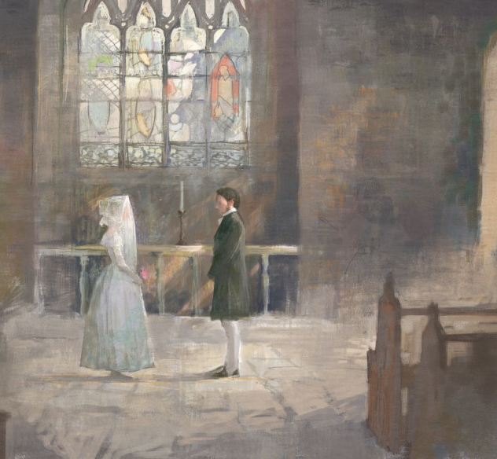
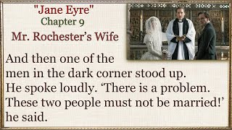
Дивне весілля

Slide 23
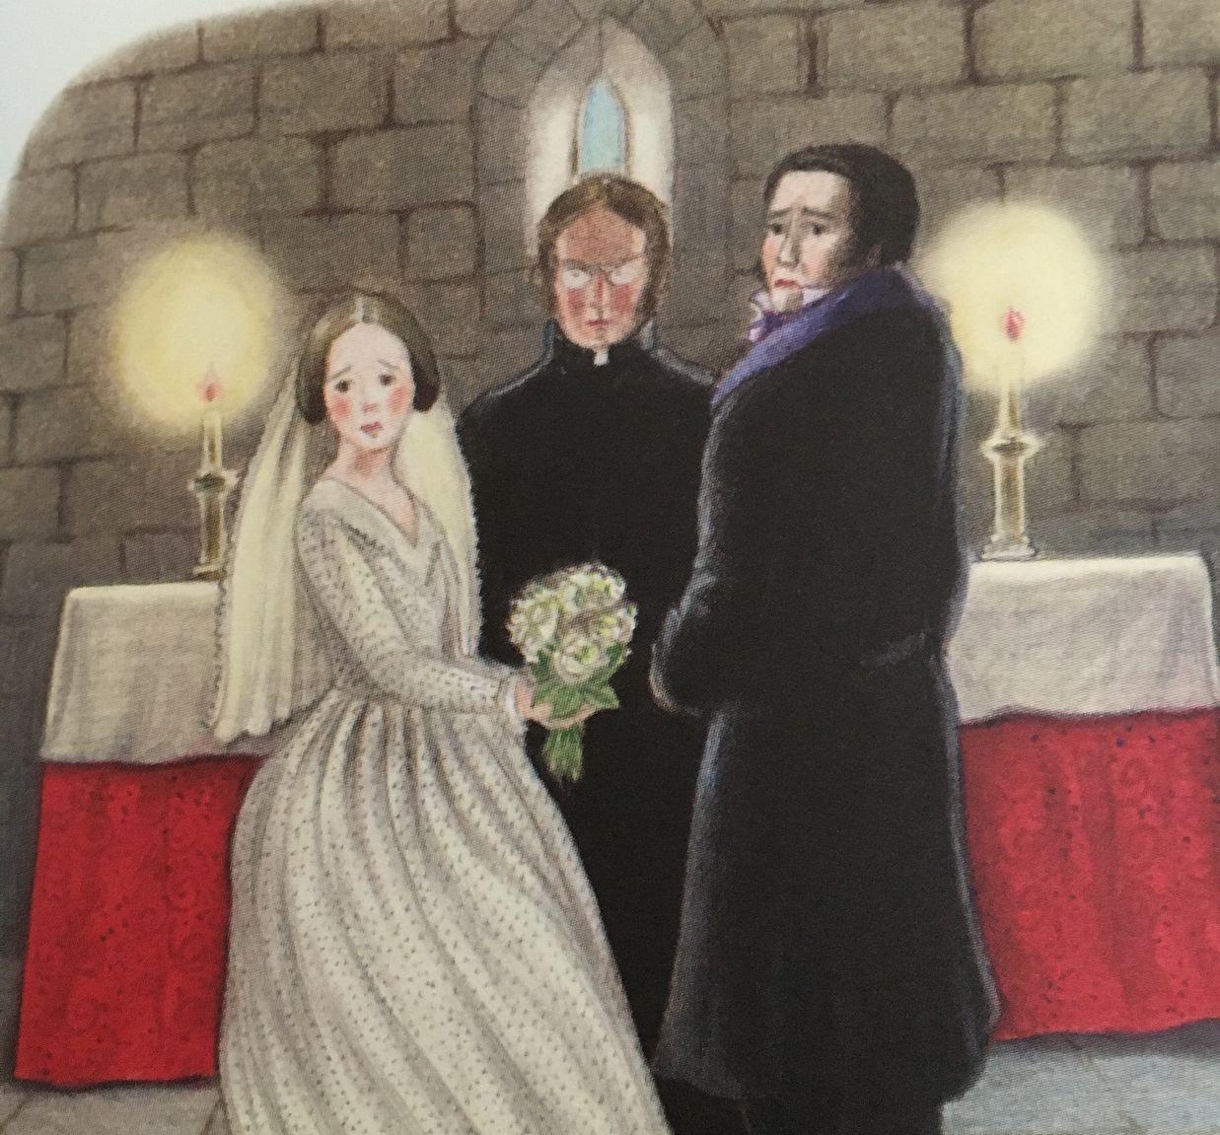
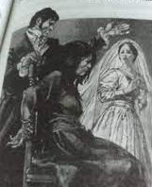
Непереборна перешкода шлюбові
місіс Рочестер, Берта Мейсон

Slide 24

Джейн Ейр, що перед нею лежало таке майбутнє, що мало не стала місіс Рочестер, знов була покинута, самотня дівчина. Її життя поблякло, майбутнє здавалося понурим. Серед літа вдарив водохресний мороз, біла січнева завірюха замела червневу землю. Мороз посковував стиглі яблука, холодні вітри пообривали квітучі троянди, на лани й луки лягло біле покривало; луки, де ще вчора цвіли буйні квіти, сьогодні були поховані під глибокими снігами, а ліси, які напередодні красувалися листяним убором і духмяніли, мов вічнозелені тропічні гаї, стояли тепер пусткою, дикі й засніжені, як соснові бори Норвегії взимку.

Slide 25
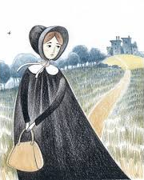
Всі мої надії згинули — їх розбила підступна доля, так само, як вигублено одної ночі всіх немовлят у Єгипті. Я оглядалася на свої заповітні мрії: ще вчора вони цвіли і сяяли, тепер вони лежали холодними, смертельно-блідими трупами, нездатні ожити. Я оглянулась на своє кохання, на те почуття, що належало моєму господареві і що він у мені виплекав. Воно замерзло в моєму серці, як хворе дитя в холодній колисці, і його заступили журба й страх. Моє кохання не могло шукати притулку в обіймах містера Рочестера, не могло зігрітися на його грудях. І воно ніколи до нього не повернеться! Віру розвіяно, довір'я розбито!

Slide 26
Використані джерела
https://www.ukrlib.com.ua/world/printit.php?tid=1310
https://chtyvo.org.ua/content/covers/dfa1a680f44baef0be06f82fbe1ac0da.jpg
https://static.yakaboo.ua/cdn-cgi/image/width=176,height=170,quality=100,dpr=2,format=webp/media/catalog/product/i/m/image00003_25.jpg
https://content.rozetka.com.ua/goods/images/original/124278607.jpg
https://encrypted-tbn0.gstatic.com/images?q=tbn:ANd9GcRRmMuBjqDeGytXgdu1gUrV18bqHGVxP7cHNp15sp1HKLpV7e3lu8Z4xOgYc3WJF4iWHrA&usqp=CAU
https://static.yakaboo.ua/cdn-cgi/image/width=176,height=170,quality=100,dpr=2,format=webp/media/catalog/product/c/o/cover_2__2.png
https://www.yorknotes.com/images/onlineguides/GCSE/Jane-Eyre-2017/Mrs_Fairfax1.jpg
https://i.ytimg.com/vi/8cK7mHrEEOQ/mqdefault.jpg
http://www.annebronte.org/wp-content/uploads/2020/08/fortune-teller-JE.jpg

